Slide 1

Herzlich Willkommen
in der Abteilung
Geographie
www.ph-ludwigsburg.de/geographie

Slide 2
Erstsemesterberatung SoSe 2024
Was erwartet Sie im Fach Geographie
Wo können Sie uns finden?
Wie und wo können Sie sich informieren?
Aufbau des Studiums im Fach Geographie
Was tun bei Fragen?

Slide 3
I. Was erwartet Sie im Fach Geographie?
Hier finden Sie Beispiele aus dem Studium

Slide 6
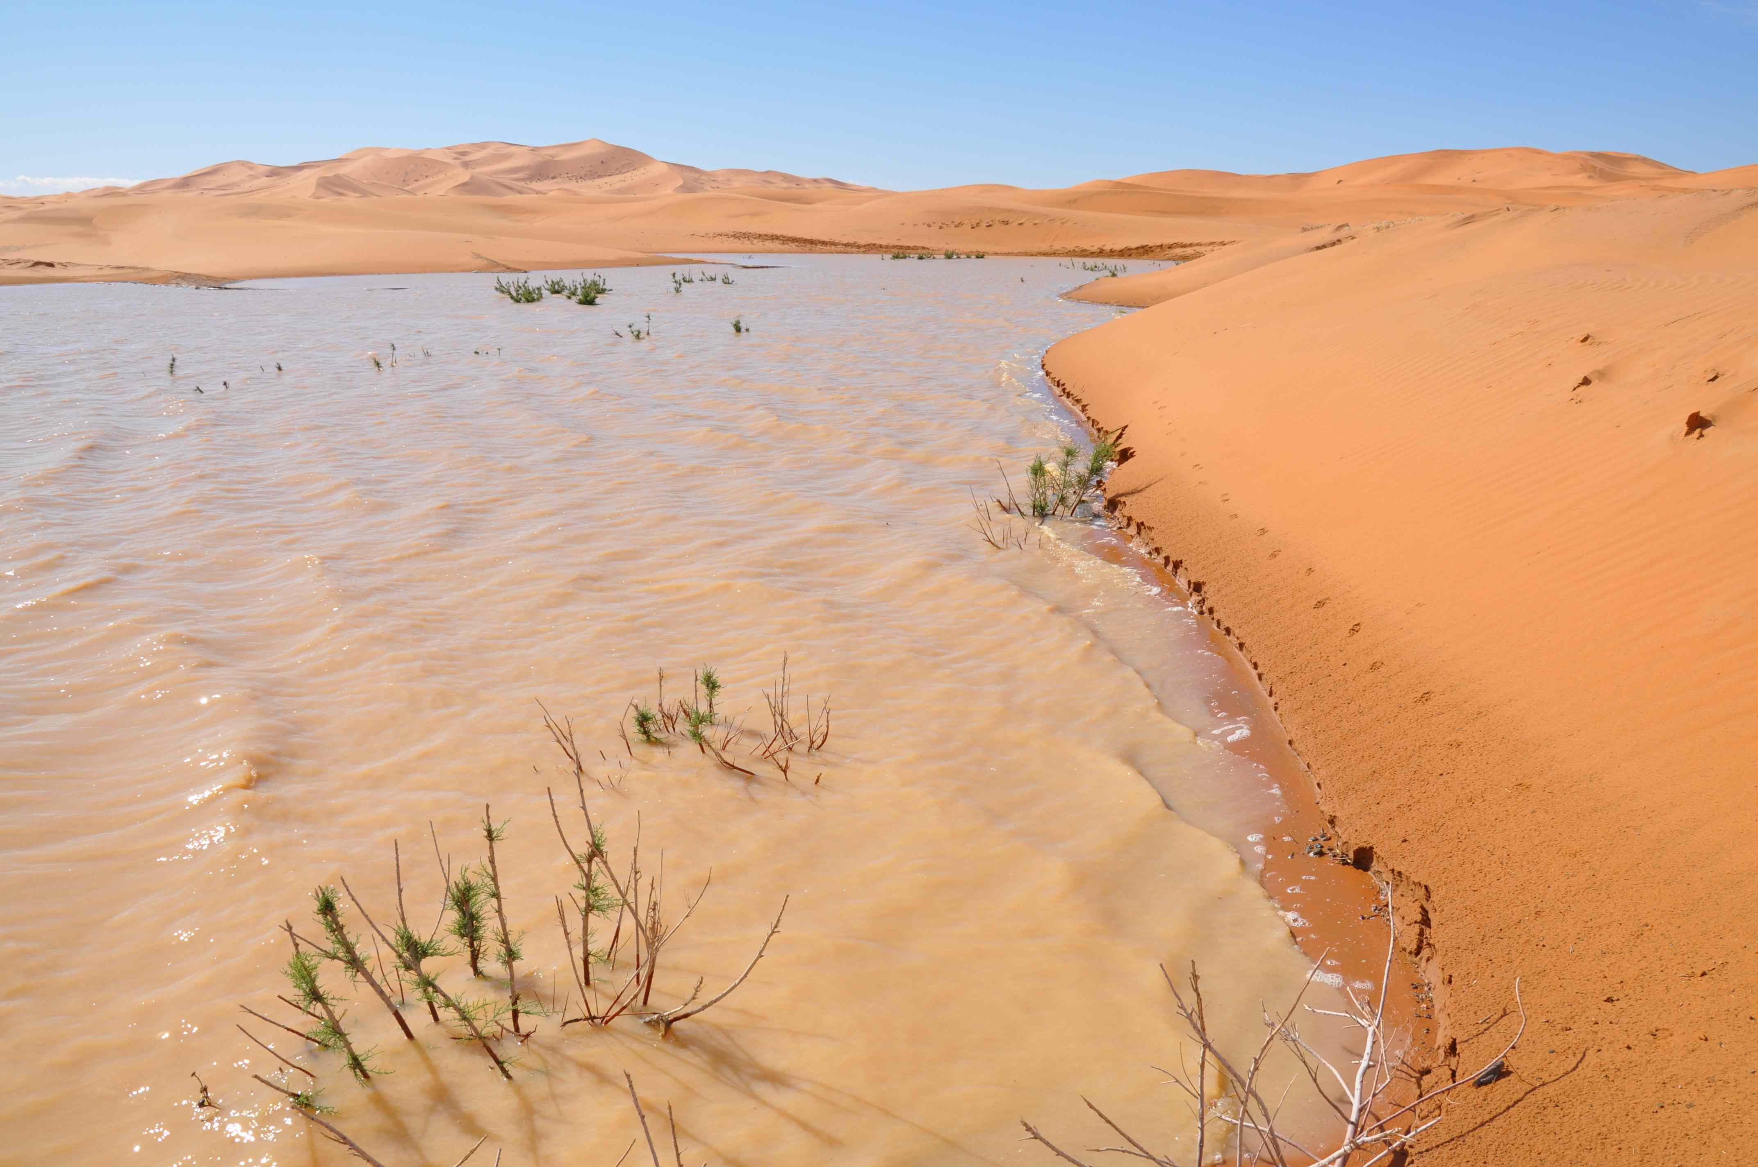
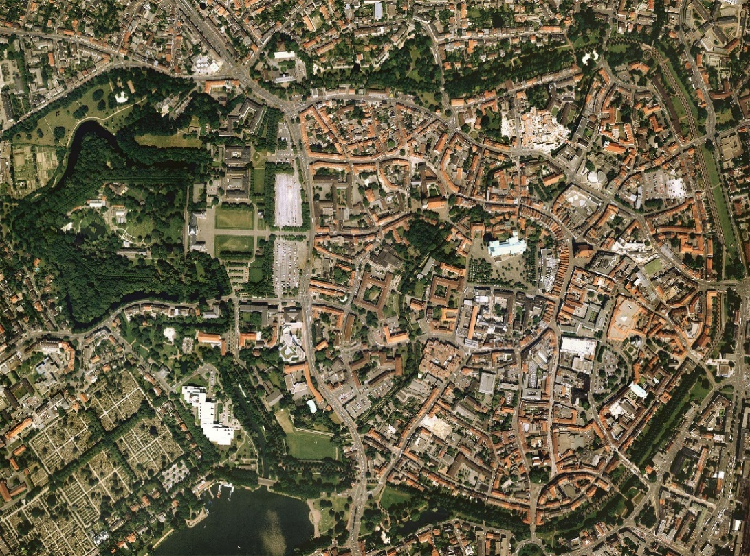
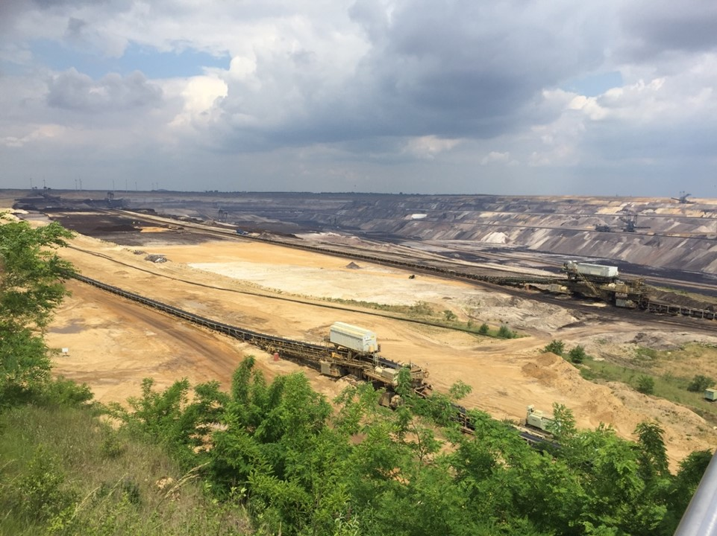
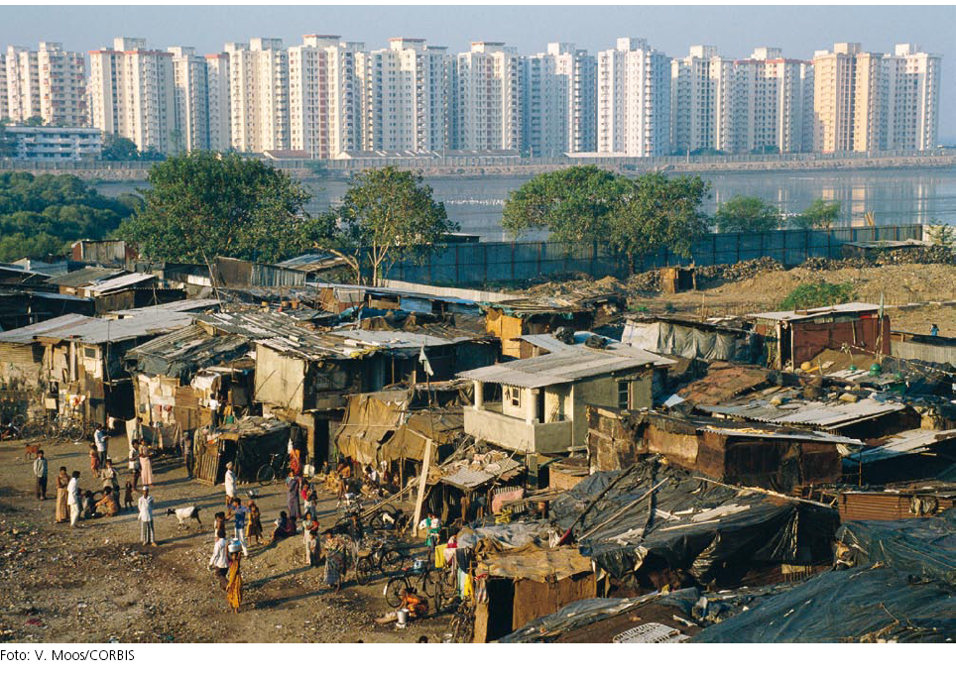
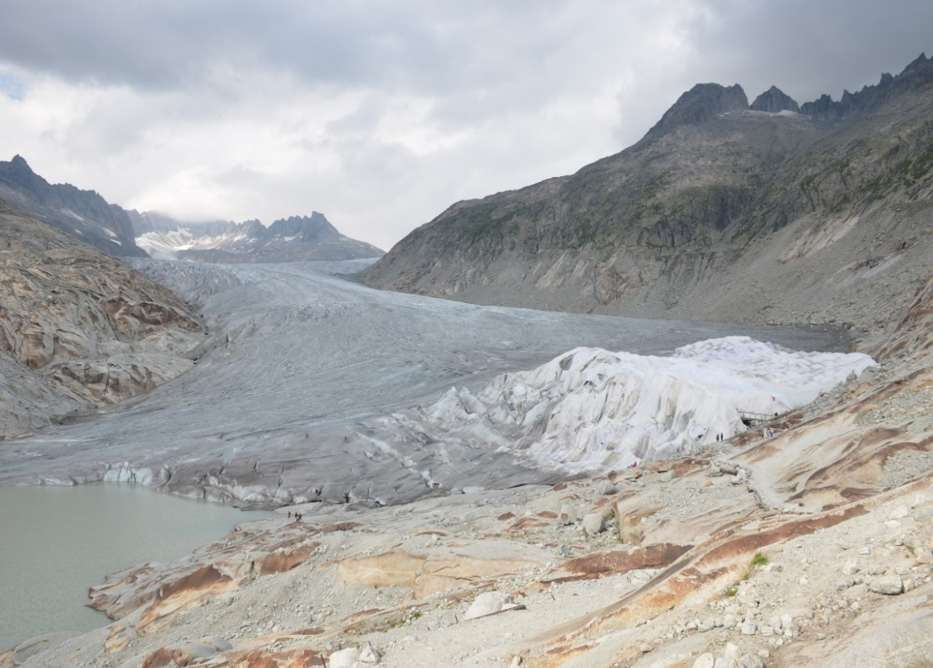
Großexkursion Marokko
→ Exkursion Deutschland
Quelle: Peter Kirchner
Allgemeine Geographie:
Wo, weshalb und wie entstehen Wüstenlandschaften?
UND: Wie kommt das Wasser in die Wüste?
Allgemeine Geographie:
Welche Prozesse prägen die Entwicklung einer Stadt?
Regionale Geographie:
Wie verändert der Braunkohletagebau Landschaften im Niederrhein– und wie gehen die Menschen vor Ort damit um?
→ Exkursion Alpen (Biologie/Geographie)
Mensch-Umwelt-System
Welche Ursachen und Folgen hat der globale Klimawandel – für Natur und Menschen?
Wie lassen sich Entwicklungsdisparitäten beschreiben, erklären, vermindern ?
Quelle: Stephan Schuler

Slide 7
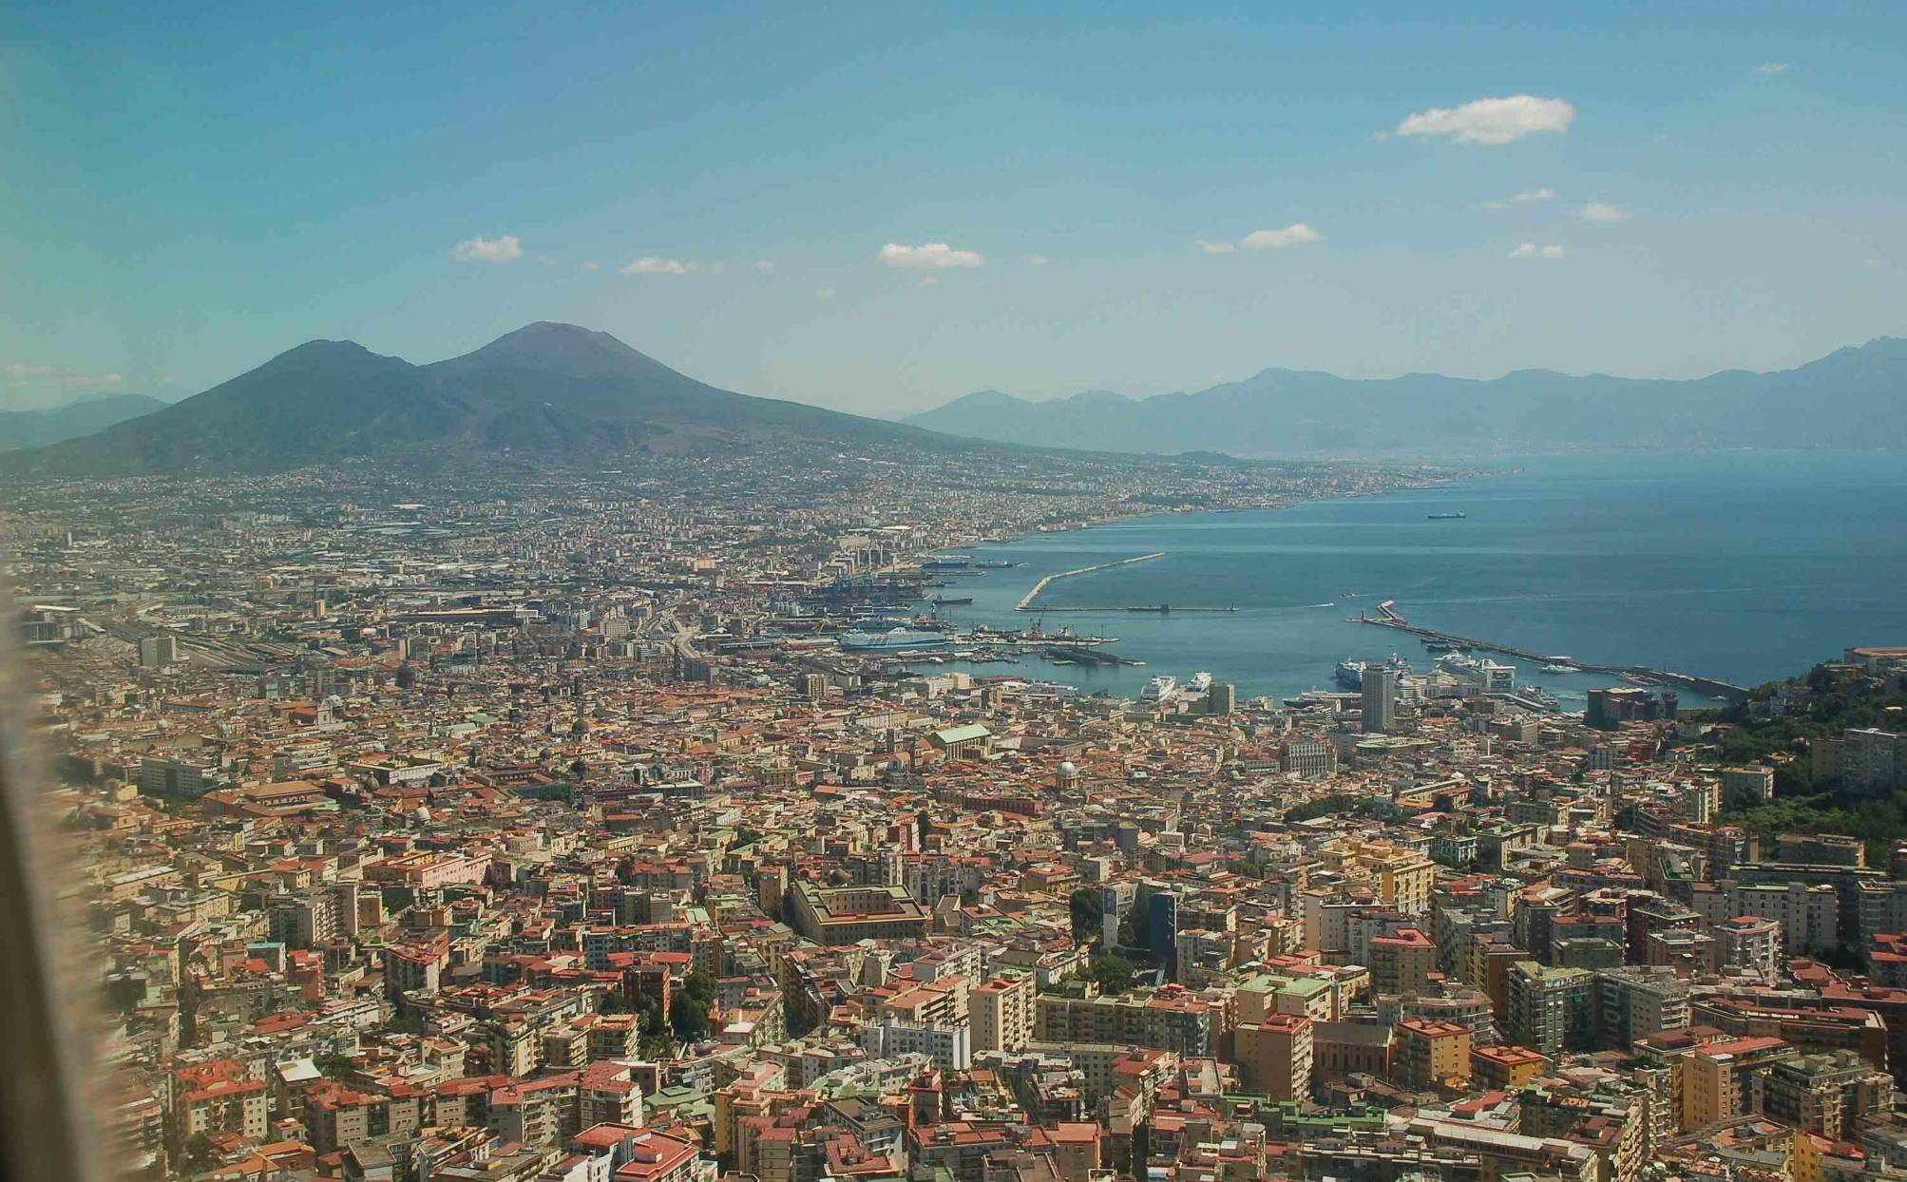
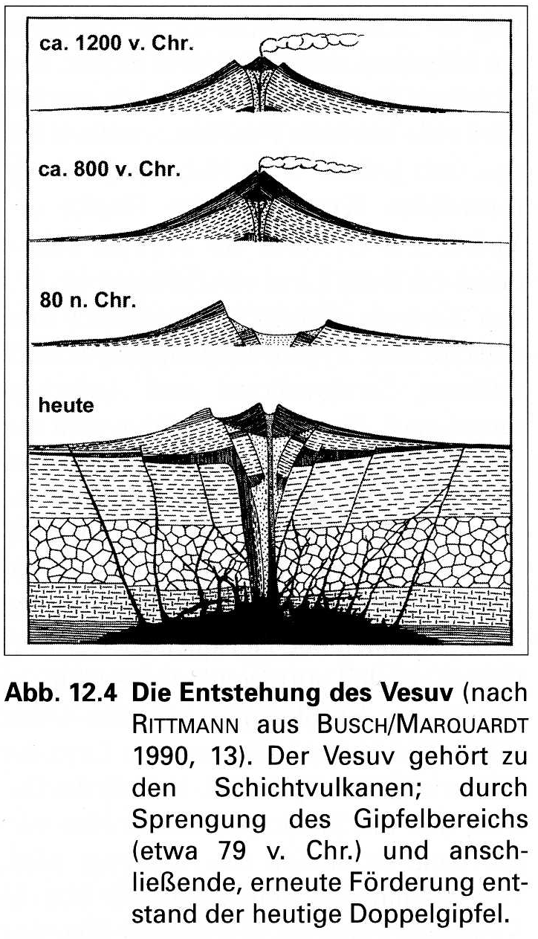
→ Großexkursion Italien
Aus: Zepp (2004), S. 234
Regionale Geographie:
Wie gehen die Menschen in der Region Neapel mit dem Naturrisiko Vulkanismus um?
Quelle: Stephan Schuler
Notes:
Dies ist nicht Pisa, aber eine andere italienische Stadt, etwas weiter südlich: Neapel mit Blick auf den Vesuv
Die Region am Golf von Neapel zählt zu den am dichtesten besiedelten Gebieten der Erde.
In der Provinz Neapel (= etwa Ausschnitt der Karte) leben annähernd 3 Mio. Menschen, das entspricht einer Bevölkerungsdichte von 2500 Einwohnern pro Quadratkilometer.
Zugleich ist dies eine Region der Naturrisiken:
79 n. Chr.: Plinianischer Ausbruch des Vesuv: Extrem explosiver Ausbruch sprengt Bergkappe weg und begräbt Umland unter Glutlawinen und meterdicken Ascheschichten (allein in Pompeji + Herculaneum 15.000 Opfer)
→ Alte Somma-Umrisse einzeichnen
Vulkanismus nach wie vor nicht erloschen. Seit 1944 in Ruhephase – es kann aber jederzeit wieder zu einem Ausbruch kommen.
Bei erneut plinianischem Ausbruch müssten 1 Mio Menschen sofort evakuiert werden – allein 600.000 leben in der extrem gefährdeten „roten Zone“
Natürliche Grundlagen dafür
Bevorzugter Agrarraum bis heute (Obst, Wein, Gemüse auf fruchtbaren Böden bei mildem Klima)
Auf historischer Basis starke Wirtschaftentwicklung zur Millionenmetropole
Tourismus weiteres wichtiges Standbein
Leitfrage: Was ist Geographie?
Kleine Schüleraufgabe vorab – Schüler sollen sich eine Karte so lesen, dass sie daraus eine möglichst gute räumlich Vorstellung von dieser Region gewinnen können.

Slide 8
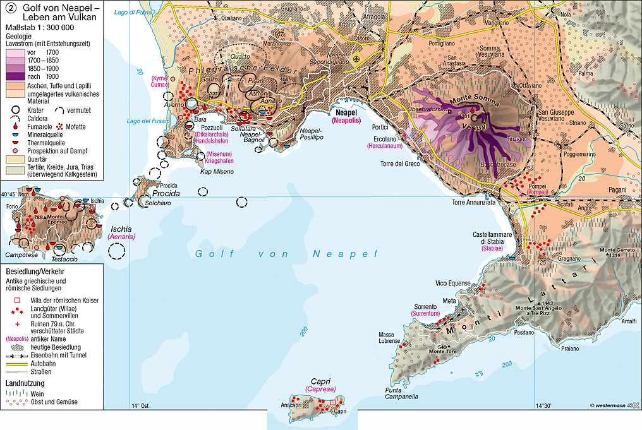
→ Seminar Kartographie und Geoinformatik
Fachmethoden:
Wie gestaltet man selbst eine Karte und wie wertet man sie aus?
Vgl.: Gebhardt et al. (2007): Geographie. München: Elsevier, S. 65ff (Kapitel 4)
Notes:
Aktivitäten und Phänomene:
Wo ist der beste Standort für…
Wohnen
Orangenplantage
Verkaufsstand in einem Touristenzentrum
Gymnasium für die Tochter Maria
Fazit:
Schüler/innen müssen Karte lesen, erfassen und in räumlichen Bezügen denken
Z.B.:
Welche Regionen sind besonders gefährdet?
Wo wachsen die besten Orangen evtl. an Südhängen und auf vulkanischen Böden?
Wo sind Touristenzentren?
Wo sind größere Orte mit Gymnasien?
Welche Entfernungen sind tolerierbar zwischen Wohnen – Arbeiten – Schule (im Falle eines Vulkanausbruchs)?
Verkehrswege: Wie kommt man schnell hin und weg?
wichtige: Es gibt nicht die eine beste Lösung – es kommt auf die Begründung an, auf das schlussfolgernde Denken auf der Basis von
- Karteninhalten // Alltagswissen // Hintergrundwissen (evtl. aus vorangegangenem Unterricht)
Ein wichtiges Prinzip aller dieser Lernmethoden: Prinzip der “vorstrukturierten Offenheit” (Scaffolding)
Schüler erhalten einige konkrete Informationen, es bleibt aber noch genug Offenheit für kreative Lösungswege
Nach solchen Aufgaben lassen sich erfahrungemäß sehr leicht fachlich abstraktere Inhalte erarbeiten:
Zusammenhänge Landnutzung – Böden - Exposition
Verwundbarkeit der Region
…

Slide 9
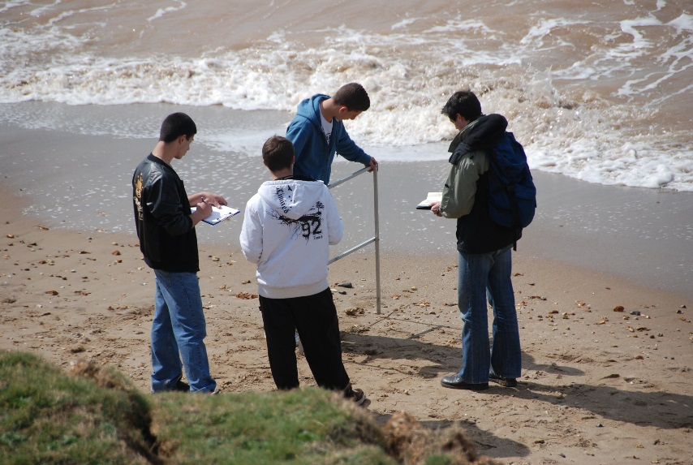
→ Projektorientierte Geländearbeit mit Schulklasse „Isle of Wight“
Fachmethoden:
Wie misst man Küstenerosion (mit Schülern)?
Wie führt man eine Touristenbefragung durch?
Quelle: Peter Kirchner
Notes:
Aktivitäten und Phänomene:
Wo ist der beste Standort für…
Wohnen
Orangenplantage
Verkaufsstand in einem Touristenzentrum
Gymnasium für die Tochter Maria
Fazit:
Schüler/innen müssen Karte lesen, erfassen und in räumlichen Bezügen denken
Z.B.:
Welche Regionen sind besonders gefährdet?
Wo wachsen die besten Orangen evtl. an Südhängen und auf vulkanischen Böden?
Wo sind Touristenzentren?
Wo sind größere Orte mit Gymnasien?
Welche Entfernungen sind tolerierbar zwischen Wohnen – Arbeiten – Schule (im Falle eines Vulkanausbruchs)?
Verkehrswege: Wie kommt man schnell hin und weg?
wichtige: Es gibt nicht die eine beste Lösung – es kommt auf die Begründung an, auf das schlussfolgernde Denken auf der Basis von
- Karteninhalten // Alltagswissen // Hintergrundwissen (evtl. aus vorangegangenem Unterricht)
Ein wichtiges Prinzip aller dieser Lernmethoden: Prinzip der “vorstrukturierten Offenheit” (Scaffolding)
Schüler erhalten einige konkrete Informationen, es bleibt aber noch genug Offenheit für kreative Lösungswege
Nach solchen Aufgaben lassen sich erfahrungemäß sehr leicht fachlich abstraktere Inhalte erarbeiten:
Zusammenhänge Landnutzung – Böden - Exposition
Verwundbarkeit der Region
…

Slide 10
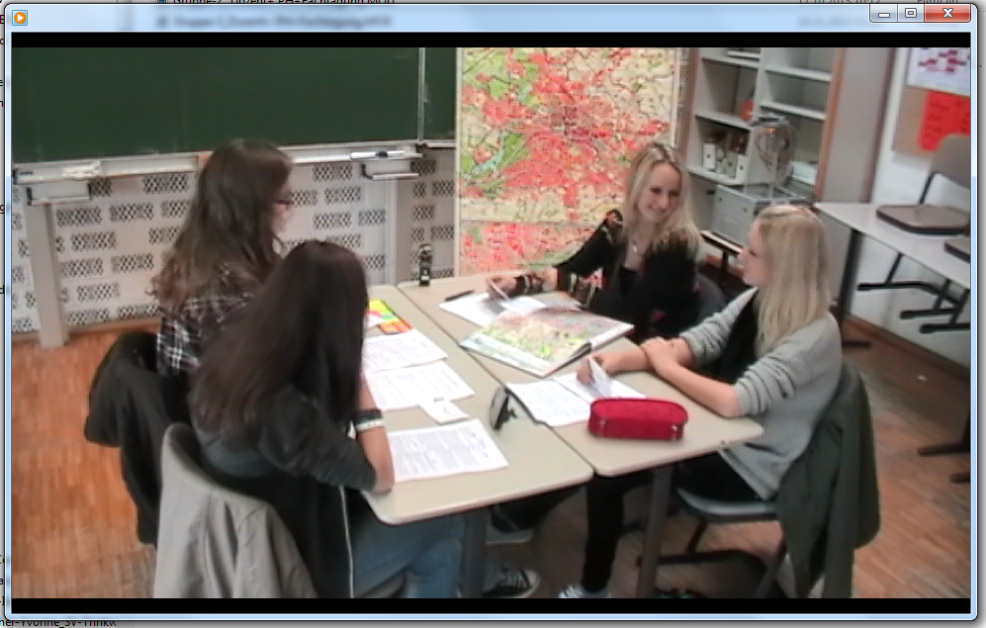
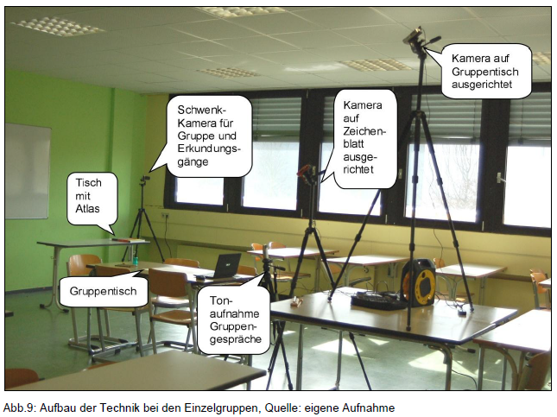
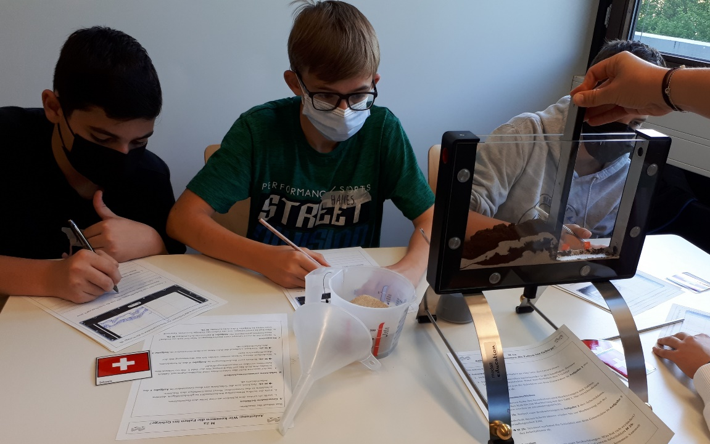
Geographiedidaktisches Seminar „Denken lernen mit Geographie“
Quelle: Stephan Schuler: Aufnahme aus einem Seminarprojektt
Quelle: Rave, M. (2014, S. 45)
Fachdidaktik:
Mit welchen Methoden gestaltet man motivierenden, aktivierenden (Geographie-) Unterricht?
Wie untersucht man Lernprozesse bei Schülern?
Geographiedidaktisches Seminar „Naturwissenschaftliches Arbeiten“
Mit Erprobung beim Lernfestival
Notes:
Aktivitäten und Phänomene:
Wo ist der beste Standort für…
Wohnen
Orangenplantage
Verkaufsstand in einem Touristenzentrum
Gymnasium für die Tochter Maria
Fazit:
Schüler/innen müssen Karte lesen, erfassen und in räumlichen Bezügen denken
Z.B.:
Welche Regionen sind besonders gefährdet?
Wo wachsen die besten Orangen evtl. an Südhängen und auf vulkanischen Böden?
Wo sind Touristenzentren?
Wo sind größere Orte mit Gymnasien?
Welche Entfernungen sind tolerierbar zwischen Wohnen – Arbeiten – Schule (im Falle eines Vulkanausbruchs)?
Verkehrswege: Wie kommt man schnell hin und weg?
wichtige: Es gibt nicht die eine beste Lösung – es kommt auf die Begründung an, auf das schlussfolgernde Denken auf der Basis von
- Karteninhalten // Alltagswissen // Hintergrundwissen (evtl. aus vorangegangenem Unterricht)
Ein wichtiges Prinzip aller dieser Lernmethoden: Prinzip der “vorstrukturierten Offenheit” (Scaffolding)
Schüler erhalten einige konkrete Informationen, es bleibt aber noch genug Offenheit für kreative Lösungswege
Nach solchen Aufgaben lassen sich erfahrungemäß sehr leicht fachlich abstraktere Inhalte erarbeiten:
Zusammenhänge Landnutzung – Böden - Exposition
Verwundbarkeit der Region
…

Slide 11
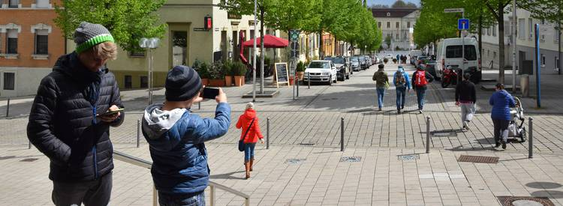
Projektorientierte Geländearbeit mit Schulklasse
„Nachhaltige Stadtentwicklung Ludwigsburg“
Quelle: Jan Hiller
Fachdidaktik:
Wie gestaltet man eine Smartphone-gestützte Stadterkundung für und mit Schülern?
Notes:
Aktivitäten und Phänomene:
Wo ist der beste Standort für…
Wohnen
Orangenplantage
Verkaufsstand in einem Touristenzentrum
Gymnasium für die Tochter Maria
Fazit:
Schüler/innen müssen Karte lesen, erfassen und in räumlichen Bezügen denken
Z.B.:
Welche Regionen sind besonders gefährdet?
Wo wachsen die besten Orangen evtl. an Südhängen und auf vulkanischen Böden?
Wo sind Touristenzentren?
Wo sind größere Orte mit Gymnasien?
Welche Entfernungen sind tolerierbar zwischen Wohnen – Arbeiten – Schule (im Falle eines Vulkanausbruchs)?
Verkehrswege: Wie kommt man schnell hin und weg?
wichtige: Es gibt nicht die eine beste Lösung – es kommt auf die Begründung an, auf das schlussfolgernde Denken auf der Basis von
- Karteninhalten // Alltagswissen // Hintergrundwissen (evtl. aus vorangegangenem Unterricht)
Ein wichtiges Prinzip aller dieser Lernmethoden: Prinzip der “vorstrukturierten Offenheit” (Scaffolding)
Schüler erhalten einige konkrete Informationen, es bleibt aber noch genug Offenheit für kreative Lösungswege
Nach solchen Aufgaben lassen sich erfahrungemäß sehr leicht fachlich abstraktere Inhalte erarbeiten:
Zusammenhänge Landnutzung – Böden - Exposition
Verwundbarkeit der Region
…

Slide 12
II. Wo Sie uns Finden…

Slide 13
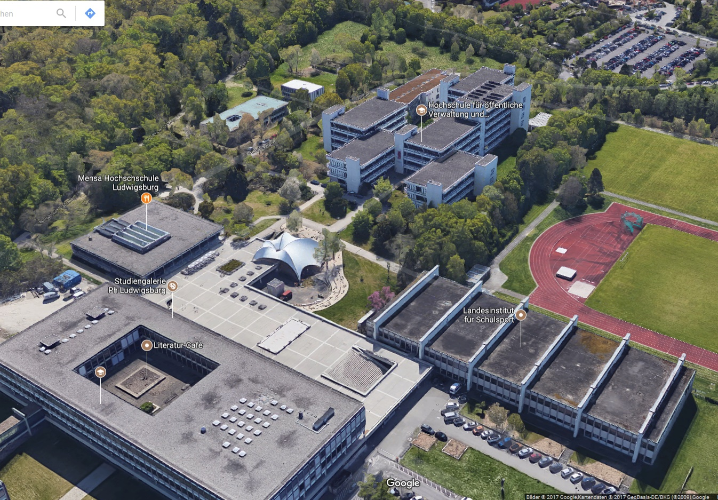
Abteilung Geographie
Gebäude 4
2. Stock

Slide 14
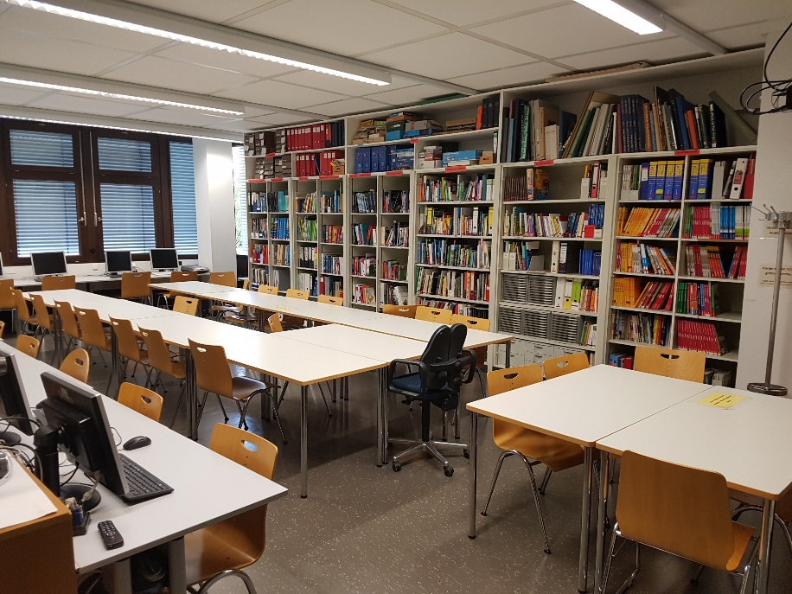
Die Geo-Lernwerkstatt mit Geo-Labor und PC-Arbeitsplätzen im Raum 4.228 steht für Seminare und zu bestimmten Zeiten auch Ihnen für Selbstlernphasen und zur Ausleihe zur Verfügung
2
Quelle: Stephan Schuler

Slide 15
iii. Wie und wo können Sie sich informieren?
Unsere Website und der Moodle-Kurs der Geo-Fachschaft

Slide 16

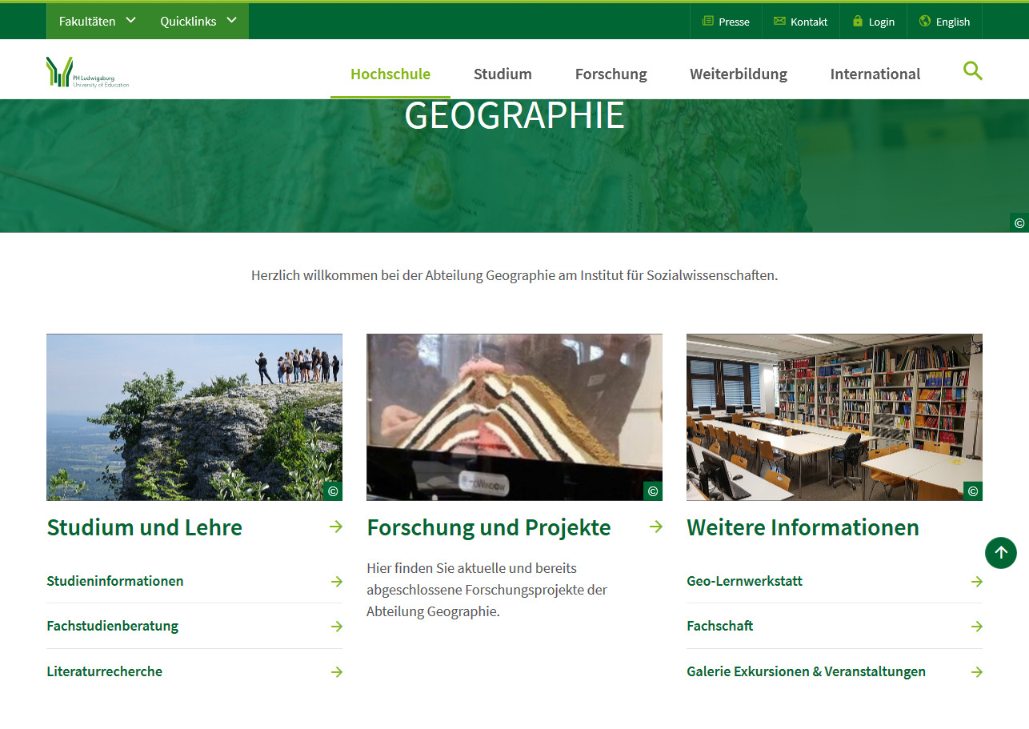
Auf unserer Website finden Sie wichtige Informationen über die Abteilung und das Studium
https://www.ph-ludwigsburg.de/geographie

Slide 17
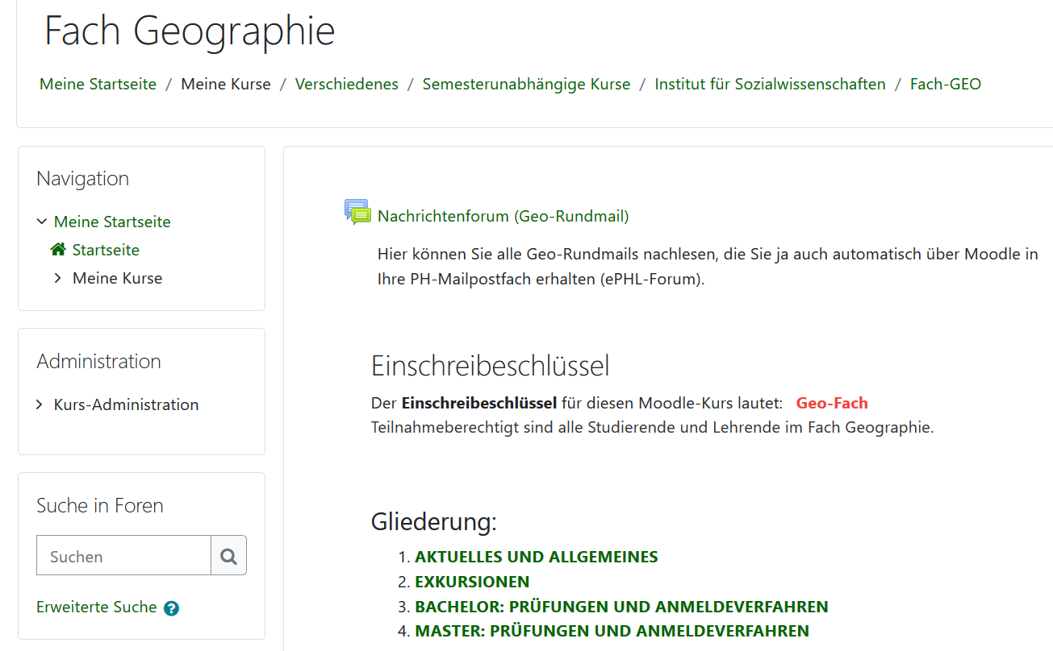
Moodle-Plattform: Fach Geographie
Über diesen Kurs erhalten Sie im Studium alle wichtigen Informationen per Geo-Rundmail (=Nachrichtenforum)

Slide 18
IV. Aufbau des Studiums

Slide 19
Bachelor Sekundarstufe

Slide 20
Bachelor Sekundarstufe

Slide 21
Bachelor Grundschule

Slide 22
Was tun bei Fragen?

Slide 23
Studienberatung im Fach Geographie
Studienberaterin: Frau Drieling
drieling@ph-ludwigsburg.de
Bitte schreiben Sie mir eine Mail, manches lässt sich so klären.
Sollte ein persönliches Gespräch eher weiterhelfen, kann ich Sie gerne telefonisch oder via Webex beraten. Den Terminabsprache per Mail.

Slide 24

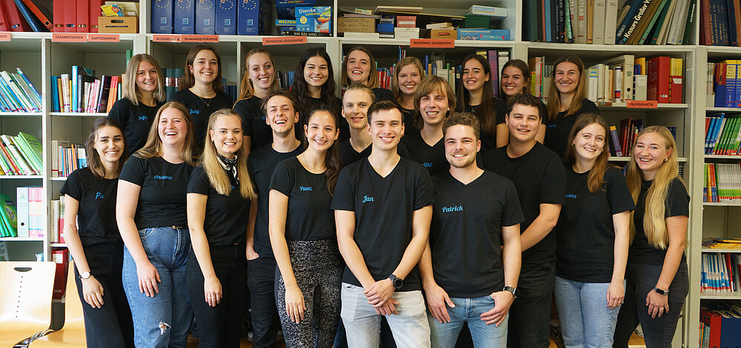
Beratung durch die Geo-Fachschaft
Mail an fs-geo@vs-phlb.de
https://www.ph-ludwigsburg.de/fakultaet-1/institut-fuer-sozialwissenschaften/geographie/fachschaft

Slide 25
Herzlich Willkommen
in der Abteilung
Geographie
www.ph-ludwigsburg.de/geographie

Slide 26
Bachelor
Geographie Sek I / EuLA
Allgemeine Geographie | Regionale Geographie |  | Geographische Methoden | Fachdidaktik Geographie
Aktuelle Themen der Geographie Mensch-Umwelt-Systeme | Land / Region der Großexkursion |  | Projektorientierte Geländearbeit | Ausgewählte Fragestellungen der Geographiedidaktik Bildung für nachhaltige Entwicklung
 | Tages-/Mehrtagesexkursionen (8 Tage) und eine Großexkursion (mind. 10 Tage)
Physische Geographie Human-geographie | Baden-Württemberg Deutschland | Fachmethoden Physische Geographie Humangeographie Kartographie |  | Einführung in die Geographiedidaktik
Einführung in die Inhalte, Konzepte und Methoden der Geographie
6. Sem.
Grundstudium
Basisausbildung
Hauptstudium
Spezialisierung
Professionalisierung
1. Sem.

Slide 27
Bachelor
Geographie SoP
Allgemeine Geographie | Regionale Geographie |  | Geographische Methoden | Fachdidaktik Geographie
Mensch-Umwelt-Systeme | Tages-/Mehrtagesexkursionen (insg. 6 Tage) |  |  | Bildung für nachhaltige Entwicklung
Physische Geographie Human-geographie | Baden-Württemberg Deutschland | Fachmethoden Physische Geographie Humangeographie Kartographie |  | Einführung in die Geographiedidaktik
Einführung in die Inhalte, Konzepte und Methoden der Geographie
6. Sem.
Grundstudium
Basisausbildung
Hauptstudium
Spezialisierung
Professionalisierung
1. Sem.

